Slide 1
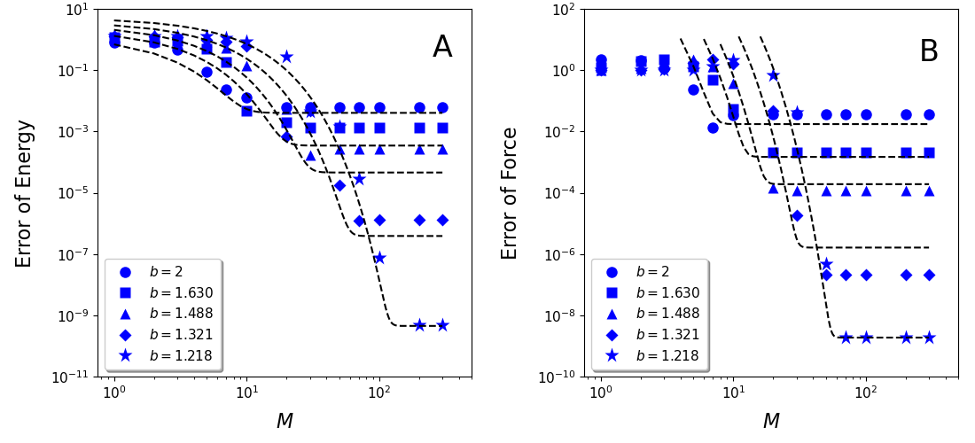
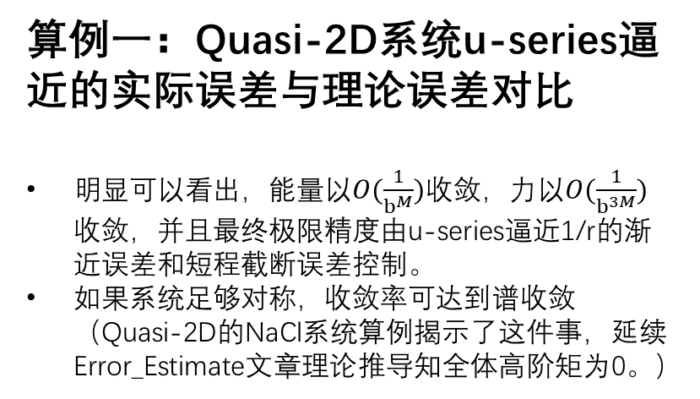
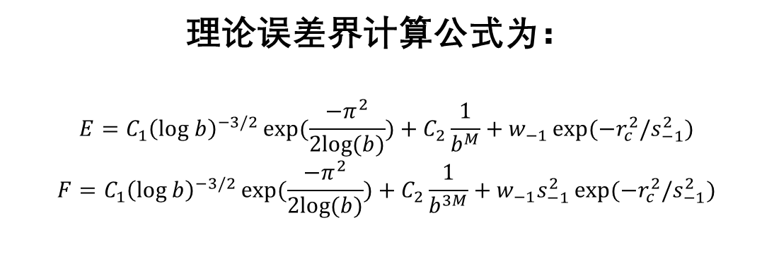
1.1 Random Particle
算例一：Quasi-2D系统u-series逼近的实际误差与理论误差对比
明显可以看出，能量以$O(\frac{1}{b^{M}})$收敛，力以$O(\frac{1}{b^{3M}})$收敛，并且最终极限精度由u-series逼近1/r的渐近误差和短程截断误差控制。
如果系统足够对称，收敛率可达到谱收敛（Quasi-2D的NaCl系统算例揭示了这件事，延续Error_Estimate文章理论推导知全体高阶矩为0。）
理论误差界计算公式为：
$$E=C_{1}{\left(log b\right)}^{−3/2}\exp{(\frac{−π^{2}}{2log(b)})}+C_{2}\frac{1}{b^{M}}+w_{−1}\exp{(−r_{c}^{2}/s_{−1}^{2})}$$
$$F=C_{1}{\left(log b\right)}^{−3/2}\exp{(\frac{−π^{2}}{2log(b)})}+C_{2}\frac{1}{b^{3M}}+w_{−1}s_{−1}^{2}\exp{(−r_{c}^{2}/s_{−1}^{2})}$$

Slide 2
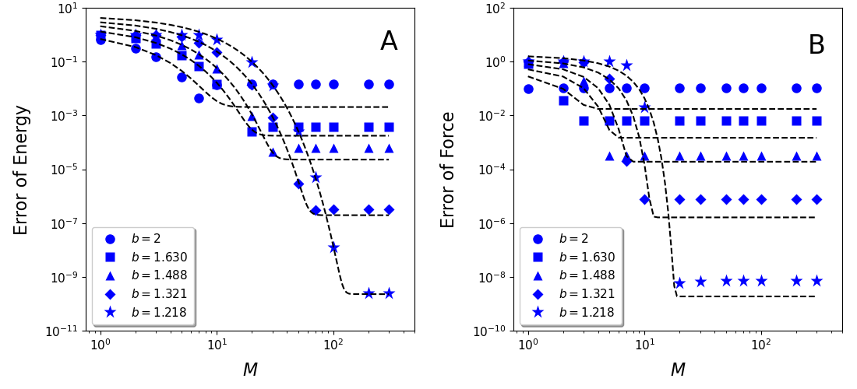
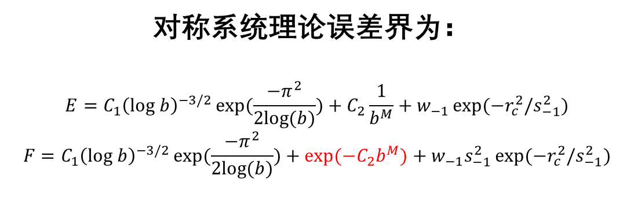
1.2 Quasi-2D NaCl
算例一：Quasi-2D系统u-series逼近的实际误差与理论误差对比
明显可以看出，能量以$O(\frac{1}{b^{M}})$收敛，力以$O(\frac{1}{b^{3M}})$收敛，并且最终极限精度由u-series逼近1/r的渐近误差和短程截断误差控制。
如果系统足够对称，收敛率可达到谱收敛（Quasi-2D的NaCl系统算例揭示了这件事，延续Error_Estimate文章理论推导知全体高阶矩为0。）
对称系统理论误差界为：
$$E=C_{1}{\left(log b\right)}^{−3/2}\exp{(\frac{−π^{2}}{2log(b)})}+C_{2}\frac{1}{b^{M}}+w_{−1}\exp{(−r_{c}^{2}/s_{−1}^{2})}$$
$$F=C_{1}{\left(log b\right)}^{−3/2}\exp{(\frac{−π^{2}}{2log(b)})}+\exp{(−C_{2}b^{M})}+w_{−1}s_{−1}^{2}\exp{(−r_{c}^{2}/s_{−1}^{2})}$$

Slide 3
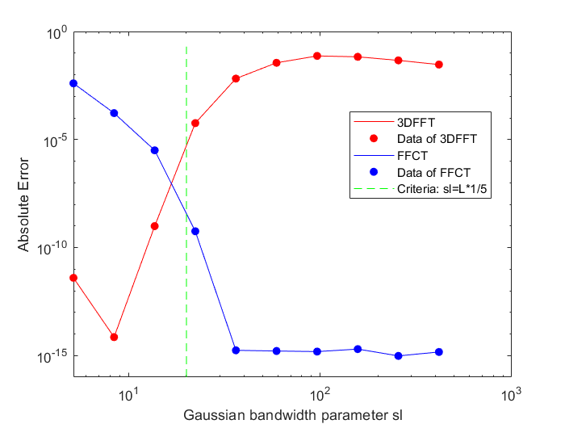

测试环境：粒子数N=125，各维度网格数Nx=64，窗口支集=16网格，参数$β$=70，切比雪夫基数R=40。
算例二：中程/长程方法对不同带宽高斯的计算精度
以Criteria为分界，sl小于临界的中程高斯，使用3DFFT计算效率高，用FFCT则需要更大量的chebyshev基数。
sl大于临界的长程高斯，使用少量chebyshev基即可达到目标精度，使用3DFFT则精度不佳，且误差主要并不是来源于计算误差。

Slide 4
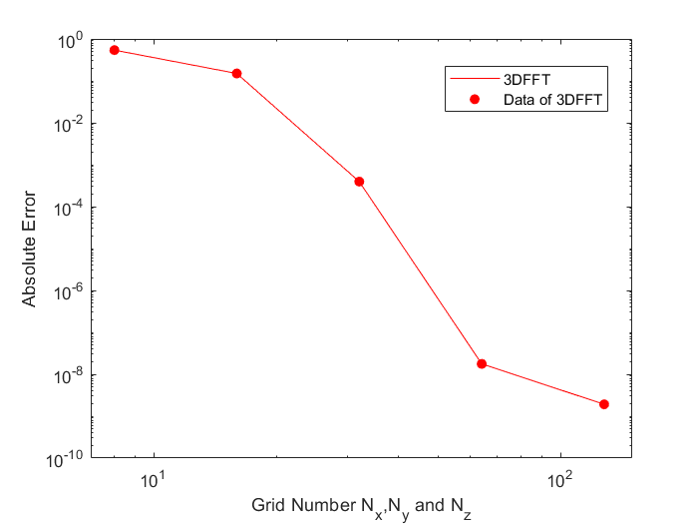
算例三：不同网格数计算整体势函数误差情况
基本呈现谱精度的变化趋势
可见1e-9左右存在极限精度，这个来源可被criteria的修改控制（quasi-2D系统用3D系统代替存在固有误差，但对某些比较中程的带宽效果还是令人满意）

Slide 5
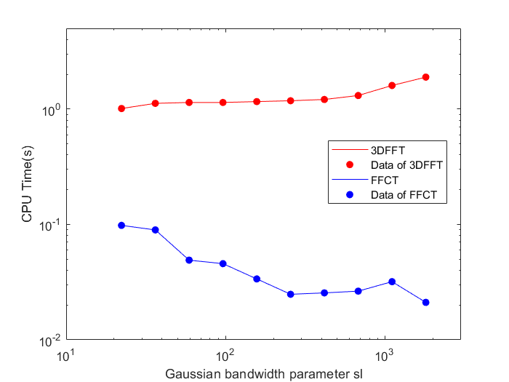
测试标准：对单高斯，误差须达到1e-10以上，xy方向傅里叶网格数为16，窗口长度为5个格子，以窗口为基本倍数单位补0。
算例四：Padding方法与FFCT的时间比较
高斯越宽，3DFFT谱方法需要的补0越多，M=12的高斯需要超窗口长度139倍的补零，导致时间消耗越来越大。
相反，高斯越宽，需要Chebyshev基数量反而减少，即更具有low-rank property，因此FFCT不仅计算比FFCT快两个数量级，还更适用于长程高斯。

Slide 6
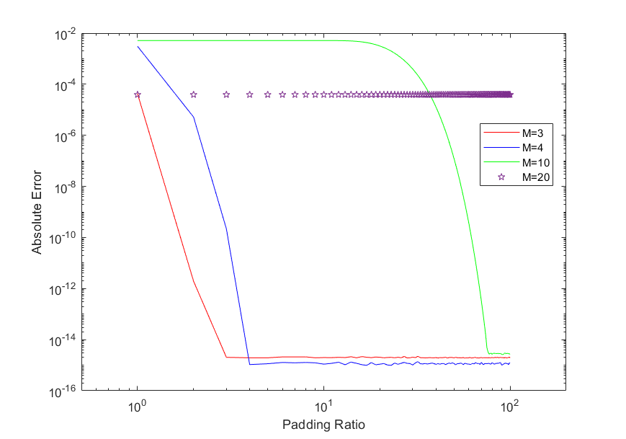
算例五：不同高斯需要的Padding倍数与精度关系
临界的高斯，其所需的补零数非常少，故此时可作为padding与FFCT的tradeoff，可以选用适宜的方法进行加速。
误差关于Padding ratio渐近为谱收敛，但对于非常长程的高斯，其所需padding数事实上关于sl线性增长（从下表中不难看出），效率极其缓慢。
b=1.63, 精度要求1e-10, sl为O(b^{M})
高斯项数 | 3 | 4 | 5 | 6 | 7 | 8 | 9 | 10 | 11 | 12
补零倍数 | 0.4 | 1.2 | 2.8 | 5.4 | 10 | 16 | 29 | 49 | 79 | 139

